Slide 1

Regulação do setor de transporte aéreo
Junho/2019

Slide 2
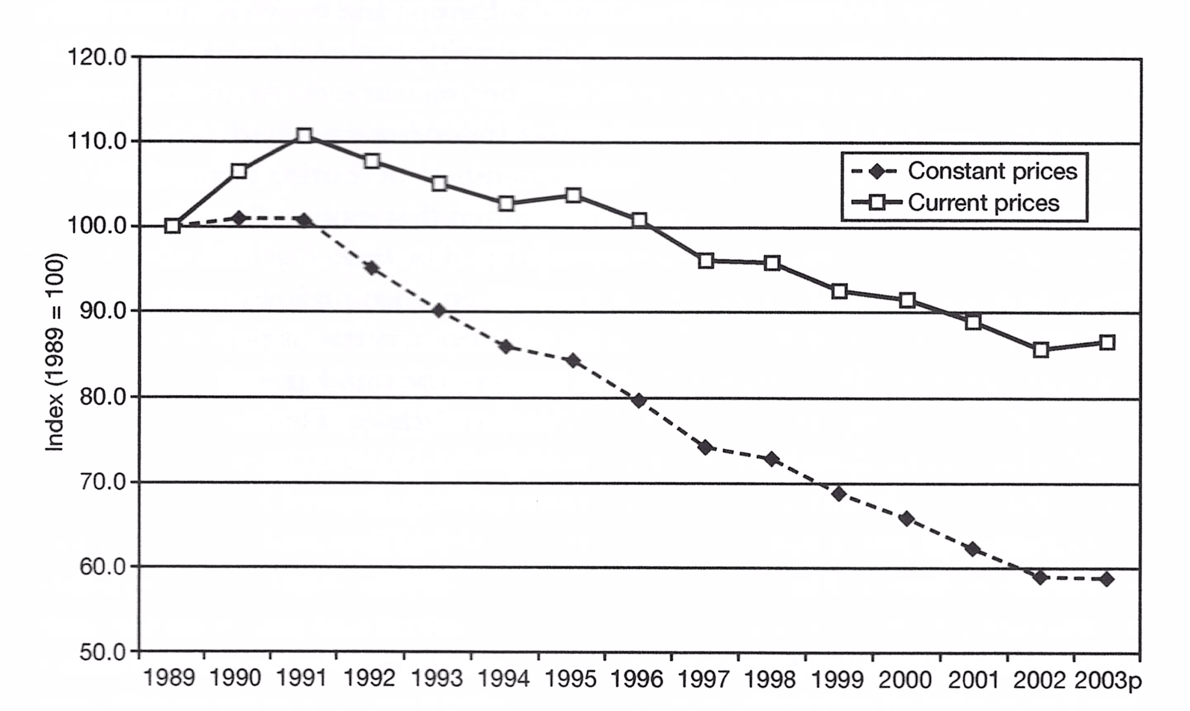
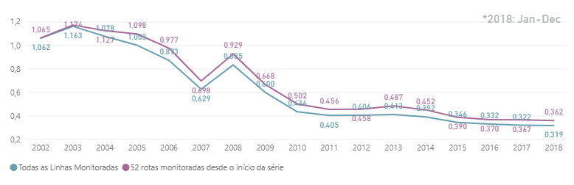
Contexto regulatório
Yield Médio das empresas aéreas de países membros da ICAO
Fonte: Doganis (2006). The Airline Business
Fonte: ANAC – Consulta Interativa
1978: Desregulação EUA
1987/90: Início desregulação Europa (UE) - liberdade tarifa e capacidade
1991: Início desregulação BR
2001: Fim Teto Tarifário BR / Criação GOL
2005: Criação da ANAC, liberdade tarifária/rotas/oferta
2005: Início cobrança serviços adicionais EUA/Reino Unido
2008: Início operações Azul
1992: Terceiro pacote EU - Mercado único
Redução 1/3 yield entre antes de 1978 e início década 90 nos EUA
(Oliveira e Oliveira, 2018)
Superintendência de Acompanhamento de Serviços Aéreos

Slide 3
Contexto regulatório
Liberdade Tarifária Doméstica
Port. 248 Min. Fazenda
Criação da ANAC
Liberdade Tarifária
Liberdade Oferta de Voos
Lei 11.182
Liberdade Tarifária InternacionalAmérica do Sul
Res 16 ANAC
Liberdade Tarifária internacional
Demais destinos
Res 83 ANAC
Bandas Tarifárias Voos Domésticos
Port. 318/SPL DAC
Fim do registro prévio de tarifa promocional
Res 140 ANAC
Início Concessão de Aeroportos
Criação da Secretaria de Aviação Civil
Tarifas Fixadas pelo Estado
Controles de Oferta
Desregul. Franquia de Bagagem Despachada
Res 400 ANAC
Promoção da Concorrência!
2016
2011
2010
2009
2008
2005
2001
1989
...
Outras iniciativas:
Otimização dos processos de outorga, autorização de voos e alocação de slots, flexibilização dos acordos de serviços aéreos, regras em casos de atrasos e cancelamentos de voos, novas condições gerais de transporte aéreo ...
Superintendência de Acompanhamento de Serviços Aéreos

Slide 4
Efeitos das liberdades de oferta e tarifária
Antes
Depois
Mais opções, incluindo “Low quality”
Poucas opções “High Quality”
Produtos
Pouco diferenciados e mais elevados
Menores e mais discriminados
Preços
Rotas
Point to point
Hub and Spoke
Frequências
Poucas
Maiores
Aproveitamento
Baixo
Alto
Superintendência de Acompanhamento de Serviços Aéreos

Slide 5
Passageiros do Transporte Aéreo
+ 80 milhões de passageiros
Superintendência de Acompanhamento de Serviços Aéreos

Slide 6

Desempenho do setor
Aproveitamento dos assentos em voos domésticos
Ganho de eficiência
40%
2001 = 58%
+
2018
= 81,3%
Fonte: ANAC/SAS/GEAC
Superintendência de Acompanhamento de Serviços Aéreos

Slide 7
Desempenho do setor
Evolução do Transporte Aéreo e PIB
Descolamento do crescimento do transporte aéreo em relação ao PIB
Lib. Tarifária Int. demais países
Lib. Tarifária Int.
América. do Sul
Liberdade Tarifária Voos Domésticos
8,7% aa
3,4 x PIB
6% aa
2,4 x PIB
Superintendência de Acompanhamento de Serviços Aéreos

Slide 8
Desempenho do setor
Transporte Interestadual Regular de Passageiros
Transporte aéreo mais acessível à população de menor poder aquisitivo
Superintendência de Acompanhamento de Serviços Aéreos

Slide 9
Desempenho do setor
Yield Tarifa Aérea Médio Doméstico Real
Redução real de 66% no valor do km pago pelo passageiro
Superintendência de Acompanhamento de Serviços Aéreos

Slide 10
Livre Concorrência no Transporte Aéreo
Diversificação das Tarifas
< R$ 100
2002 = 0%
2018 = 6,7%
< R$ 300
2002 = 7%
2018 = 50,9%
> R$ 1.500
2002 = 6,3%
2018 = 0,8%
50,9
Superintendência de Acompanhamento de Serviços Aéreos

Slide 11
Concorrência
Índice de Concentração – HHI (por Pax transportado no mercado doméstico) nos 10 maiores aeroportos do Brasil e EUA em 2018
Fonte: ANAC e Form 41 do Bureau Transportation Statistics
Aeroporto (Código ICAO) | HHI |  | Aeroporto (Código ICAO) | HHI
Guarulhos (SBGR) | 2.914 |  | Atlanta (KATL) | 5.433
Congonhas (SBSP) | 4.115 |  | Chicago (KORD) | 1.937
Brasília (SBBR) | 3.423 |  | Los Angeles (KLAX) | 1.334
Galeão (SBGL) | 3.897 |  | Denver (KDEN) | 2.118
Confins(SBCF) | 3.577 |  | Dallas/Fort Worth (KDFW) | 4.828
Santos Dumont (SBRJ) | 2.960 |  | Las Vegas (KLAS) | 2.052
Campinas (SBKP) | 8.903 |  | Seattle (KSEA) | 2.297
Recife (SBRF) | 2.978 |  | San Francisco (KSFO) | 2.220
Porto Alegre (SBPA) | 2.894 |  | Charlotte (KCLT) | 4.244
Salvador (SBSV) | 2.549 |  | Phoenix (KPHX) | 2.812
Empresas com participação de mercado >5% em 2018:
EUA: 4
Brasil: 4
Empresas com participação de mercado >1% em 2018:
EUA: 17
Brasil: 4
Superintendência de Acompanhamento de Serviços Aéreos

Slide 12
Comparativo
Yield das empresas americanas no 3º. Trimestre de 2018/2017 (US$ cents)
Network carriers: American (with US Airways and America West), Delta (with Northwest), Hawaiian e United (with Continental).
LCC: Alaska, Hawaiian, JetBlue e Southwest.
Ultra-low-cost airlines: Allegiant, Frontier e Spirit.
Fonte: https://www.statista.com
Yield das empresas brasileiras no 3º. Trimestre de 2018/2017 (US$ cents)
Fonte: ANAC
Superintendência de Acompanhamento de Serviços Aéreos

Slide 13
Comparativo
Receitas Auxiliares
Lista das 10 empresas com maior % de Receita Auxiliar
% receitas auxiliares em 2017 | Empresa | Observações
46.6% | Spirit | Começou a precificação dinâmica de assentos e malas.
43.6% | VivaAeroBus | Começou a utilizar cartão de crédito próprio
42.4% | Frontier
41.6% | Wizz Air
39.8% | Allegiant | Começou a utilizar cartão de crédito próprio
34.2% | Volotea
28.5% | WOW air | Início da oferta de assentos premium
28.2% | Ryanair
27.7% | Volaris | Começou a precificação dinâmica de assentos e malas.
27.6% | Jet2.com | Companhia aérea emprega mais de 450 ajudantes para clientes em resorts.
Fonte: Ideaworks Company
Superintendência de Acompanhamento de Serviços Aéreos

Slide 14
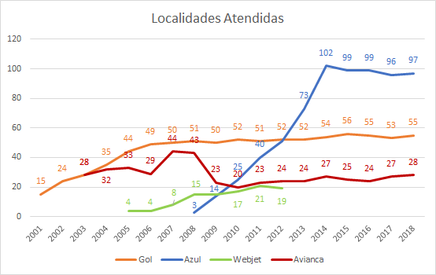
Aviação Regional
Localidades Atendidas*
* Considera-se como localidades atendidas aquelas que possuem mais de 52 voos por ano
Fonte: ANAC
Superintendência de Acompanhamento de Serviços Aéreos

Slide 15
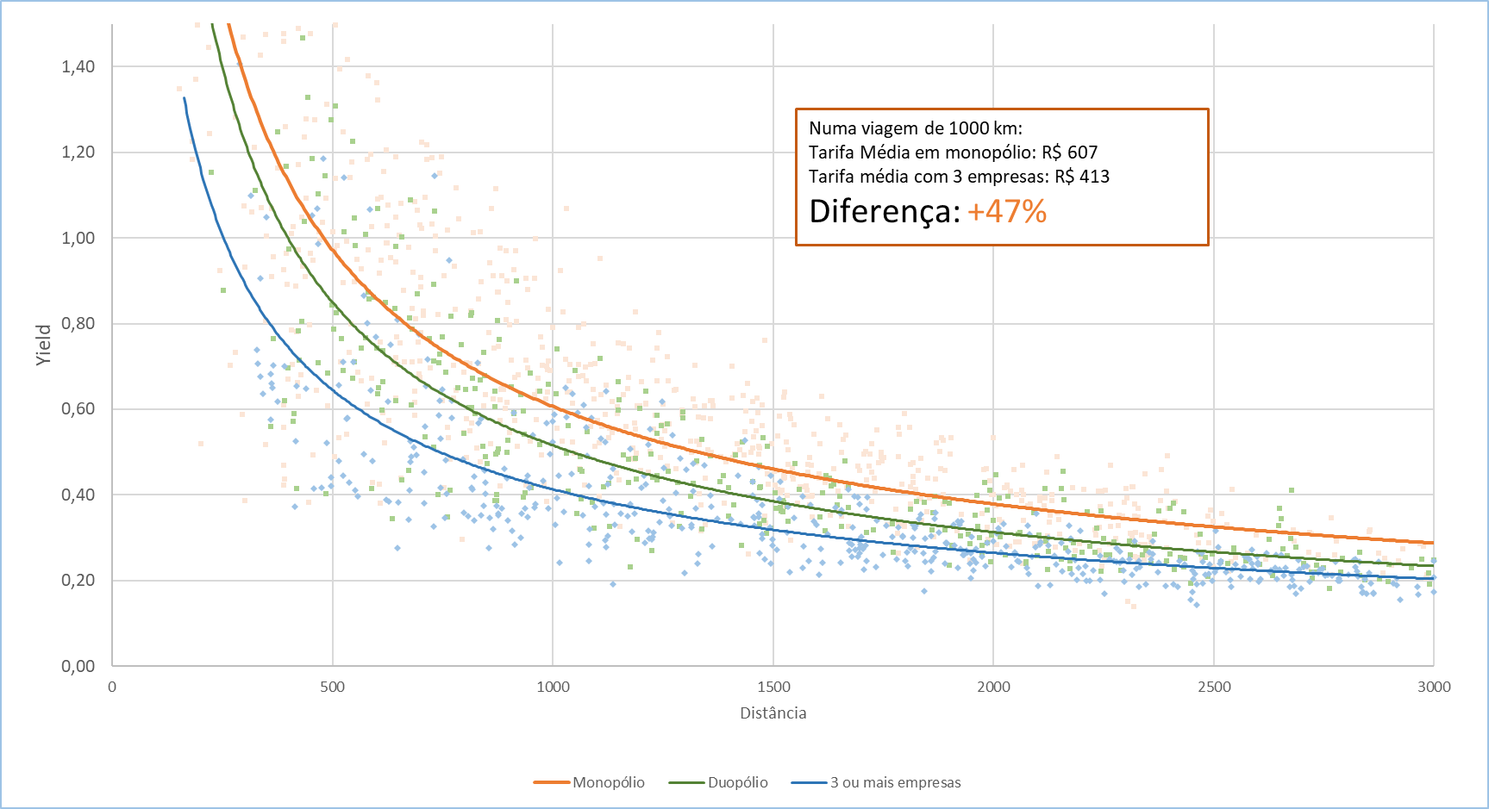
Desempenho do setor
Concorrência nos mercados (rotas) domésticas
Yield por distância e quantidade de empresas operando em cada rota em 2018
Superintendência de Acompanhamento de Serviços Aéreos

Slide 16
Aviação Regional
Caso da Ryanair
Ryanair foca em novos mercados
Aeroportos secundários com atendimento a novos mercados não atendidos.
80% dos mercados opera sozinha.
28% receitas auxiliares em 2017 (Fonte: Ideaworks Company)
Fonte: Wit e Zuidberg (2012)
Superintendência de Acompanhamento de Serviços Aéreos

Slide 17
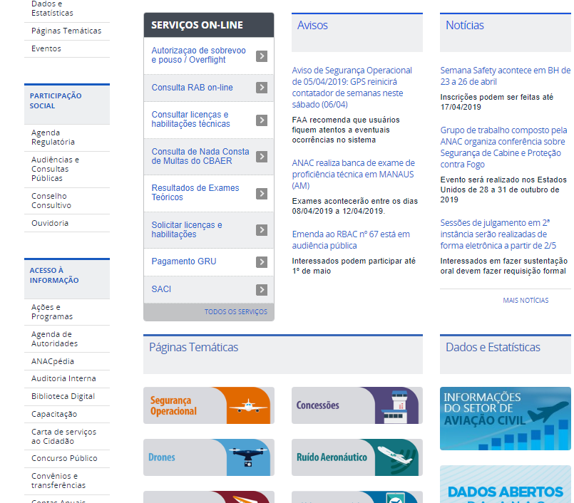
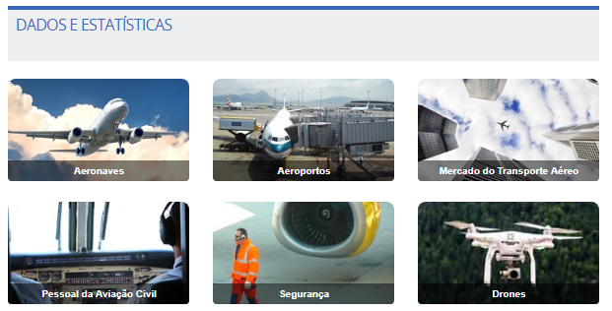
Publicidade dos dados e estudos
Superintendência de Acompanhamento de Serviços Aéreos

Slide 18

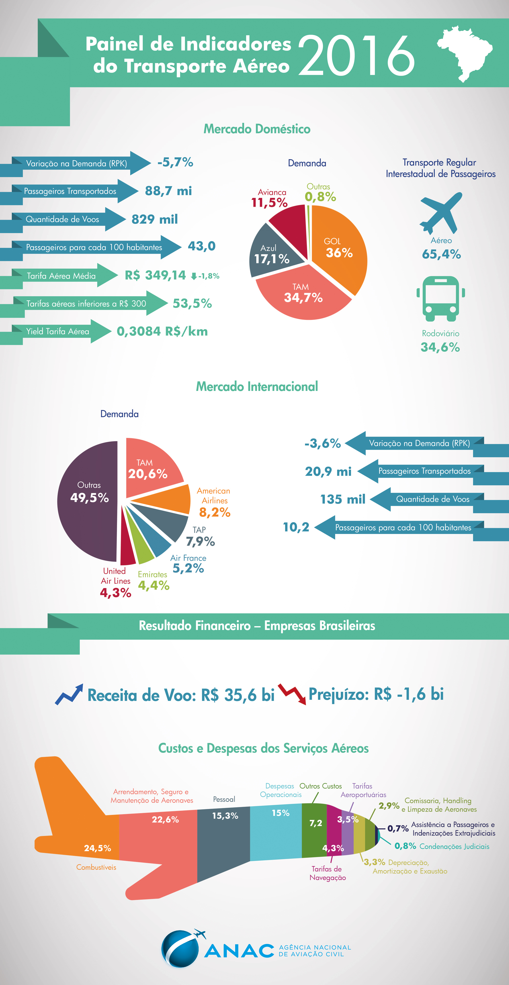

Publicidade dos dados e estudos
Dados e Estatísticas >>> Mercado do Transporte Aéreo
Mensal
Anual
Anual
Superintendência de Acompanhamento de Serviços Aéreos

Slide 19





Publicidade dos dados e estudos
Dados e Estatísticas >>> Mercado do Transporte Aéreo
Demonstrações Contábeis
Mensal
Trimestral
Anual
Trimestral
Anual
Base de dados Mensal
Microdados Mensal
Microdados Anual
Superintendência de Acompanhamento de Serviços Aéreos

Slide 20
O preço das passagens aéreas aumentou?
Câmbio
Petróleo
Sazonalidade
Antecedência da compra da passagem em relação à data do voo
Promoções
Demanda
Oferta
Concorrência
Dia da semana do voo
Horário do voo
Distância entre a origem e o destino do passageiro
Condições contratuais de remarcação e reembolso da passagem
Aeroporto de origem / destino
Tarifa de embarque
Dia e horário da compra
Grandes eventos
Franquia de bagagem despachada etc
Fatores determinantes dos preços das passagens aéreas
Superintendência de Acompanhamento de Serviços Aéreos

Slide 21
Obrigado!
Ricardo Catanant
Superintendente de Acompanhamento de Serviços Aéreos
  sas@anac.gov.br
Superintendência de Acompanhamento de Serviços Aéreos

